Slide 2
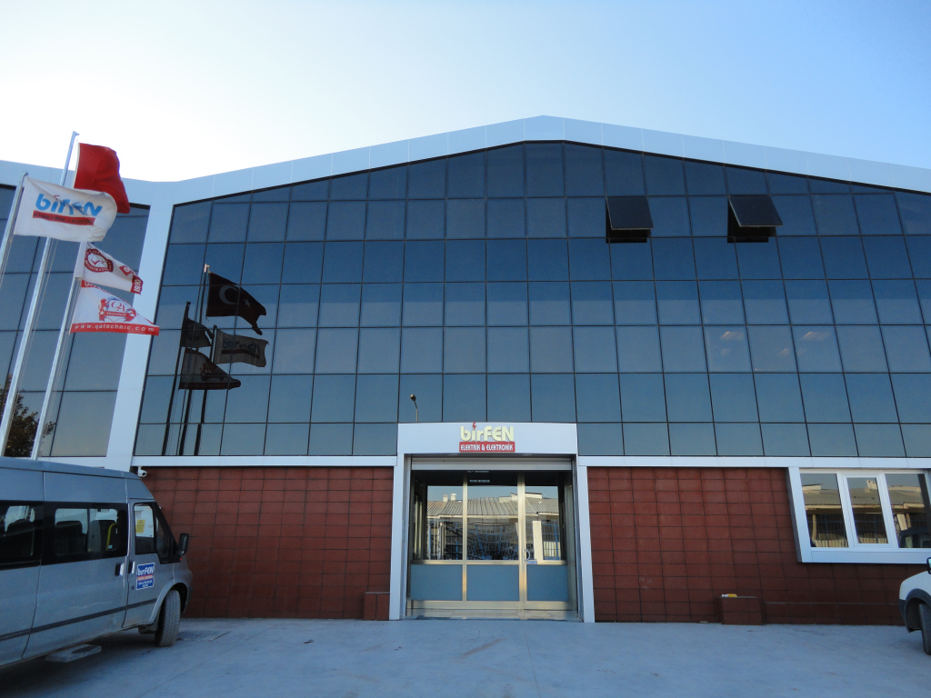
TARİHÇE
1979 tarihinde ‘FEN ELEKTRİK’ olarak kuruldu.
2002 yılından itibaren ‘BİRFEN ELEKTRİK&ELEKTRONİK’ olarak isim değiştirdi.
2004 yılında panel imalat atölyesi açılması yönünde çalışmalar başladı.
2005 yılından itibaren Taşköprü Sanayi Sitesinde atölye açarak panel imalatı elektrik ve otomasyon dallarında imalat yapmaya başladı.
Elektrik mühendisliği, yüksekokul, sanat okulu ve düz lise mezunu olarak yaklaşık 120 kişilik kadrosu ile faaliyet göstermektedir.

Slide 3
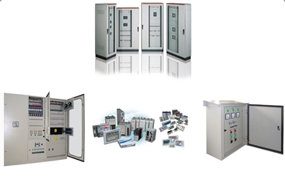
TARİHÇE
MİSYON
Misyonumuz;
Endüstriyel otomasyon, AG panel imalatı, montaj işleri alanlarında 40 yıllık tecrübe ile güvenilir isim olarak kaliteli hizmet vermek.

Slide 4
VİZYON
Vizyonumuz;
Müşterilerimizin otomasyon sistemleri ve panel imalatları ile ilgili ihtiyaç ve beklentilerini tam olarak karşılayacak çözümleri kendilerine özel olarak geliştiren, dünyadaki gelişmeleri güncel olarak takip eden ve bu gelişmeleri yaptığı işlere yansıtarak her zaman en iyi çözümü üretmek için çalışan bir kurum olmak. ndüstriyel otomasyon, AG panel imalatı, montaj işleri alanlarında 40 yıllık tecrübe ile güvenilir isim olarak kaliteli hizmet vermek.

Slide 5
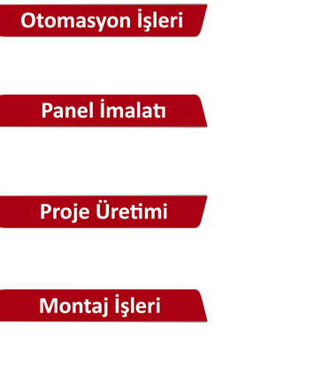
HİZMETLER

Slide 6
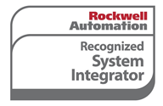
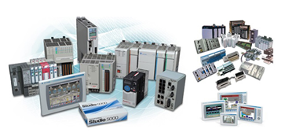
OTOMASYON İŞLERİ
Otomasyon işleri kapsamında PLC sistemlerinin konfigürasyon ve programlanması, HMI çizimleri ve programlanması,SCADA çizimleri anahtar teslim, makine otomasyonu, proses otmasyonu hizmetleri vermekteyiz.
Firmamız Rockwell Automation resmi sistem entegratörüdür. Rockwell Automation ailesine ait Allen-Bradley marka otomasyon ürünleriyle projeler geliştirmektedir ve anahtar teslim çözümler sunmaktadır.

Slide 7
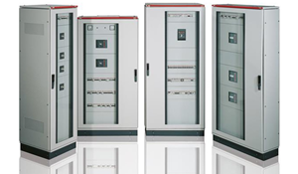
PANEL İMALATI
Panel imalatı kapsamında aşağıdaki hizmetleri sunmaktayız:
AG dağıtım panoları,
MCC panelleri,
6300 Ampere ve FORM 4B’e kadar tip testli,
ADP panelleri,
Kompanzasyon ve harmonik filtre panelleri,
Aydınlatma panelleri,
Otomasyon panelleri,
PLC ve DCS panelleri,
Marshalling panelleri,
Pnömatik Panelleri,
AC-DC sürücü panelleri

Slide 8
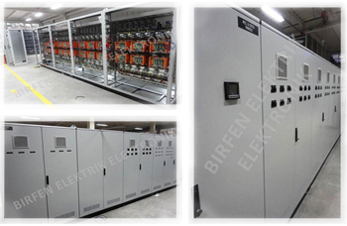
PROJELERİMİZ
TUBİTAK MCC PANELLERİ;
Proje Detayı:
TÜBİTAK TRİJEN projesine ait MCC panelleri tarafımızdan yapılmıştır.

Slide 9
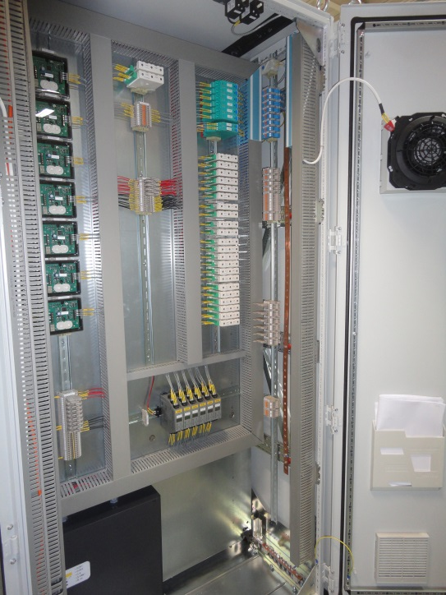
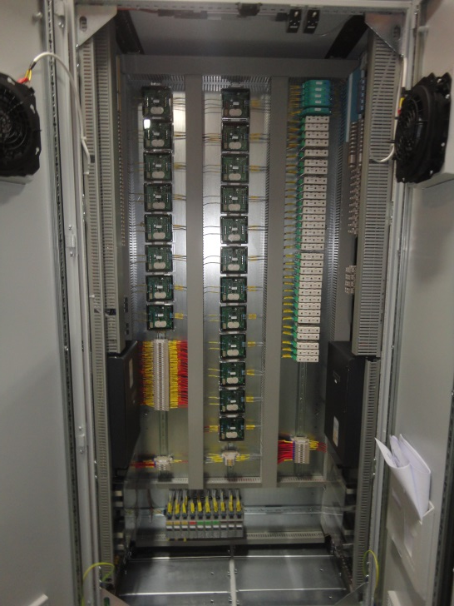
PROJELERİMİZ
HONEYWELL TANAP PROJESİ MARSHALING PANELLERİ;
Proje Detayı:
Honeywell Tanap Projesi Yangın Algılama Sistemi 52 adet Kontrol Panelleri

Slide 10
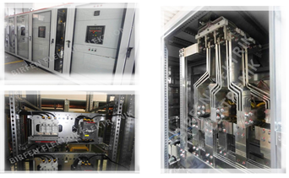
PROJELERİMİZ
İSKİ ADP& KOMPANZASYON PANELLERİ;
Proje Detayı:
İSKİ Arıtma Tesisine ait ADP ve Kompanzasyon panelleri tarafımızdan yapılmıştır.

Slide 11
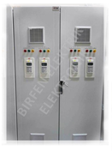
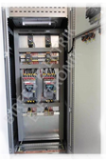
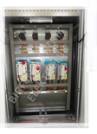
PROJELERİMİZ
AKKİM SPS PANELLERİ;
Proje Detayı:
AKKİM tesisine ait Y14006 SPS MCC panelleri tarafımızdan yapılmıştır.

Slide 12
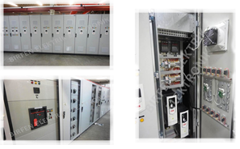
PROJELERİMİZ
AKKİM ADP KOMPANZASYON& MCC PANELLERİ;
Proje Detayı:
AKKİM tesisine ait ADP kompanzasyon ve MCC panelleri tarafımızdan yapılmıştır.

Slide 13
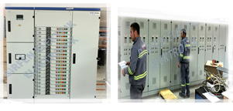
PROJELERİMİZ
PTM 102 ÇEKMECELİ MCC PANELLERİ
Proje Detayı:
Tesiste kritik yüklerin kontrolünü sağlayan çekmeceli gözler firmamız tarafından yetkili sistem entegratörlüğünü üstlendiğimiz EATON Xenergy ürünleri kullanılarak imal edilmiş ve sahada devreye alınmıştır. 4000 Amper ve FORM3B’ e kadar direkt – star-delta vs yol verme tiplerinde hem yer avantajı hemde mali avantaj sağlayan EATON Xenergy çözümlerimizle hizmetinizdeyiz.

Slide 14
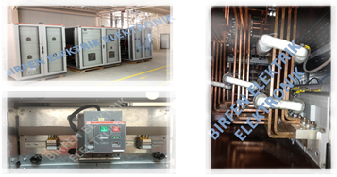
PROJELERİMİZ
META NİKEL ADP PANELLERİ
Proje Detayı:
Meta Nikel Madencilik Tesislerinde kullanılan ABB ARTU FORM 3B ADP Panelleri
6400 Amper ve FORM 4B’e kadar ABB ARTU panellerini tip test standartlarına uygun şekilde imal etme sertifikasyonuna sahip olan şirketimiz ADP panellerinde yer ve maliyet avantajı sağlayan profesyoneller çözümler sunmaktadır.

Slide 15
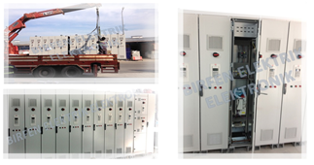
PROJELERİMİZ
505 MCC PANELİ
Proje Detayı:
505 ÜNİTESİ MCC PANELLERİ Solvent Geri Kazanım Ünitesi olarak faaliyet gösteren tesise ait bütün fan, pompa motorlarını kontrol eden, 100 adet motorun sürücülü ve direkt yol verme gözlerini barındıran FORM 2B panellerdir.
Tesisin devreye alma çalışmaları dahil bütün MCC, Dağıtım, Aydınlatma ve DCS Marshalling Panelleri firmamız tarafından başarıyla yapılmıştır. Kullanılan sürücülere ait parametreler ve haberleşme ayarları firmamız tarafından ücretsiz olarak yapılmakta ve devreye alma işlemlerinde şirket çalışanlarımız sahada aktif olarak çalışmaktadır.

Slide 16
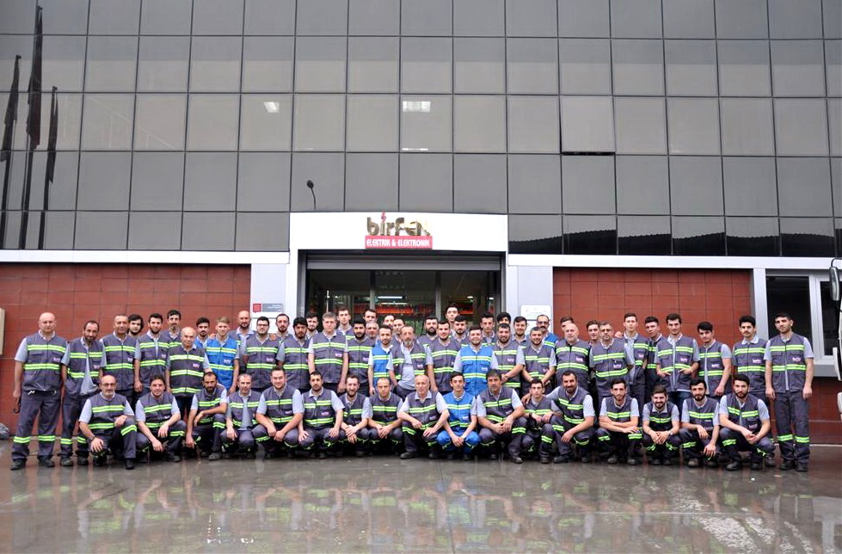
MONTAJ HİZMETİMİZ
ATEX SERTİFİKALI UZMAN MONTAJ KADROMUZ
Ex-Proof Sahalarda Uzmanlaşmış, Düzenli ATEX eğitimlerine giren ve sertifikalı mühendis, tekniker ve teknisyenlerden oluşan 100 kişilik ekibe sahibiz.
Elektrik ve Enstrüman Montajlarında 40 yılı aşkın tecrübeye sahip firmamızda mesleki yeterlilik ve İSG eğitimi eksiği bulunmayan nitelikli personellerimizle hizmetinizdeyiz.

Slide 17
ANAHTAR TESLİM HİZ.
TEK MUHATAP ile ANAHTAR TESLİM
Yeni bir tesis, makine, proses için veya modifiye edilecek mevcut tesis, makine, prosesleriniz için;
Önce uzman mühendis kadromuz firmanızı ziyaret eder. Sizlerden gerekli doküman, şartname ve bilgileri alırlar.
Tekliflendirme bölümümüz proje yöneticilerden aldıkları bilgilere göre en optimum teklifi hazırlar
Anlaşmanın sağlanması halinde sistem için gereken;
- Yazılımlar, (PLC, HMI, SCADA) , - Paneller (ADP, MCC, Kompanzasyon, Dağıtım
Marshalling, Otomasyon, Pnömatik, UPS,
Aydınlatma vs. Tip Testli ve Form 4B’e Kadar)
- Saha Montajları (ELEKTRİK ve ENSTRÜMAN)
- Devreye Alma (Bütün Testleriyle Birlikte)
Firmamız tarafından yapılarak size anahtar teslim olarak verilmektedir. Bütün proje aşamalarında tek muhatabınız olması sağlanmaktadır.

Slide 18
BAYİLİKLERİMİZ
ROCKWELL AUTOMATION SİSTEM ENTEGRATÖRLÜĞÜ
Dünyaca ünlü Rockwell Automation Firmasının Yetkili Sistem Entegratörlüğünü Yapmaktayız.
İhtiyacınız olan bütün otomasyon projeleriniz için Allen Bradley marka ürünleriyle endüstriyel otomasyon çözümleri sunmaktayız.
ABB ArTu PANEL PARTNERLİĞİ
IEC 60439-1 ve IEC 61439-1/2 Standartlarına uygun olarak 6300 ampere kadar tip testli ve Form 4B bütün ADP ve dağıtım panellerinde dizayn , montaj ve satış yetkilerimiz bulunmaktadır.
MCC ihtiyaçlarınız için ise aynı şartlarda ABB IS2 panellerinde dizayn, montaj ve satış yapmaktayız.
EATON XENERGY ÇEKMECELİ PANEL PARTNERLİĞİ
Özellikle hızlı bakım onarım gerektiren önemli yükleriniz için EATON marka; 5000 Ampere kadar tip testli ve Form 4B çekmeceli MCC panel dizayn, montaj ve satış hizmetleri vermekteyiz.

Slide 19
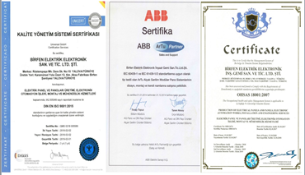
SERTİFİKALAR
EN ISO 9001:2015 Kalite Yönetimi Sertifikası
OHSAS 18001

Slide 20
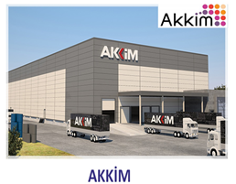
REFERANSLAR

Slide 21
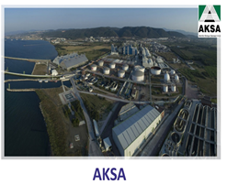
REFERANSLAR

Slide 22
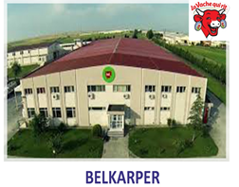
REFERANSLAR

Slide 23
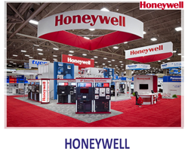
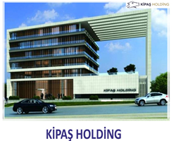
REFERANSLAR

Slide 24
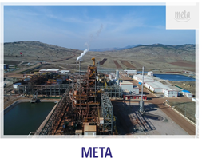
REFERANSLAR

Slide 25
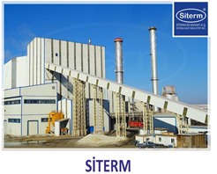
REFERANSLAR

